Slide 1
软件工程实践
在线购物系统1-基线需求
第9组
叶芷暄 刘新宇
龚炫宇 施钧浩

Slide 2
基线需求包
最简单而又可用的在线购物系统，具备功能如下：
只卖一个商品，卖掉一个，再制作一个，再卖。
只有一个卖家。
没有用户注册，当查看后想要购买时，再填入用户信息。
线下交易，一手交钱一手交货
在实施线下交易前，商品暂且冻结，直到交易成果，把商品撤下，或者
交易失败，商品恢复上线。
卖家有一个后台，用于发布一个商品。查看历史商品。查看意向购买人
信息。冻结商品等功能
卖家可修改密码。
其中商品信息包括：商品名称、商品描述、商品图片、商品价格

Slide 3
产品需求
用户角色
买家：匿名浏览商品，提交购买意向
卖家：商品全生命周期管理者
核心用例
买家侧：
1.浏览商品
查看商品名称/描述/图片/价格
无身份验证要求
2.提交购买申请
填写临时信息（姓名/电话/地址）
触发商品冻结状态
3.接收交易状态通知
通过短信/页面提示获知交易结果
卖家侧：
1.商品管理
发布新商品（必填字段：名称、描述、图片、价格）
下架已售商品或恢复交易失败商品
2.交易管理
查看意向买家信息（含提交时间戳）
手动冻结/解冻商品
3.系统维护
修改后台登录密码
查看历史商品销售记录（按时间倒序）

Slide 4
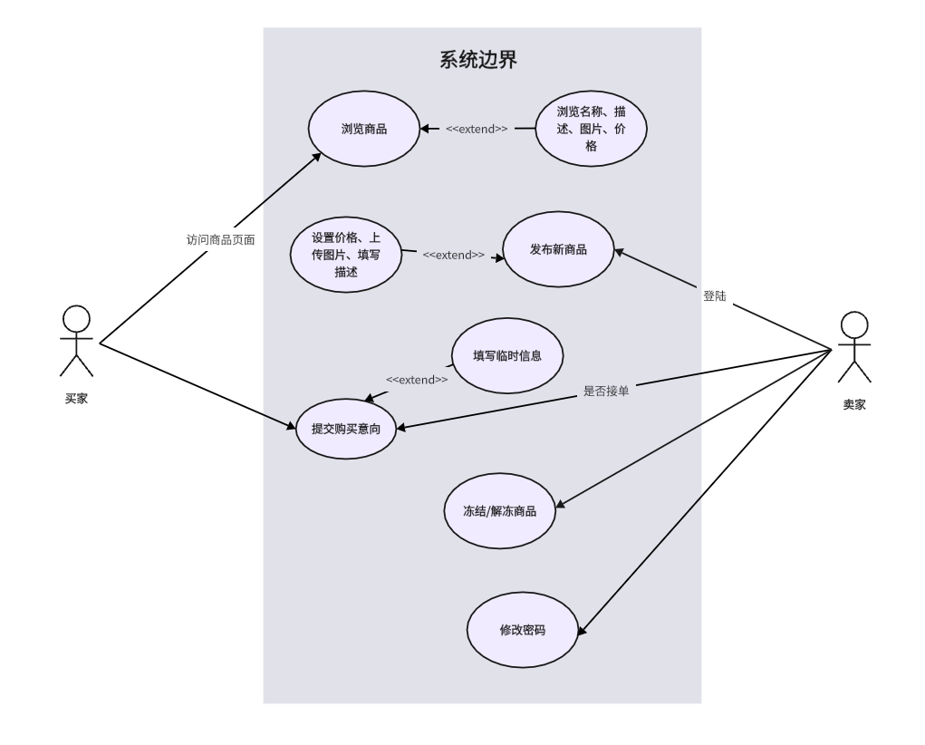
用例图

Slide 5
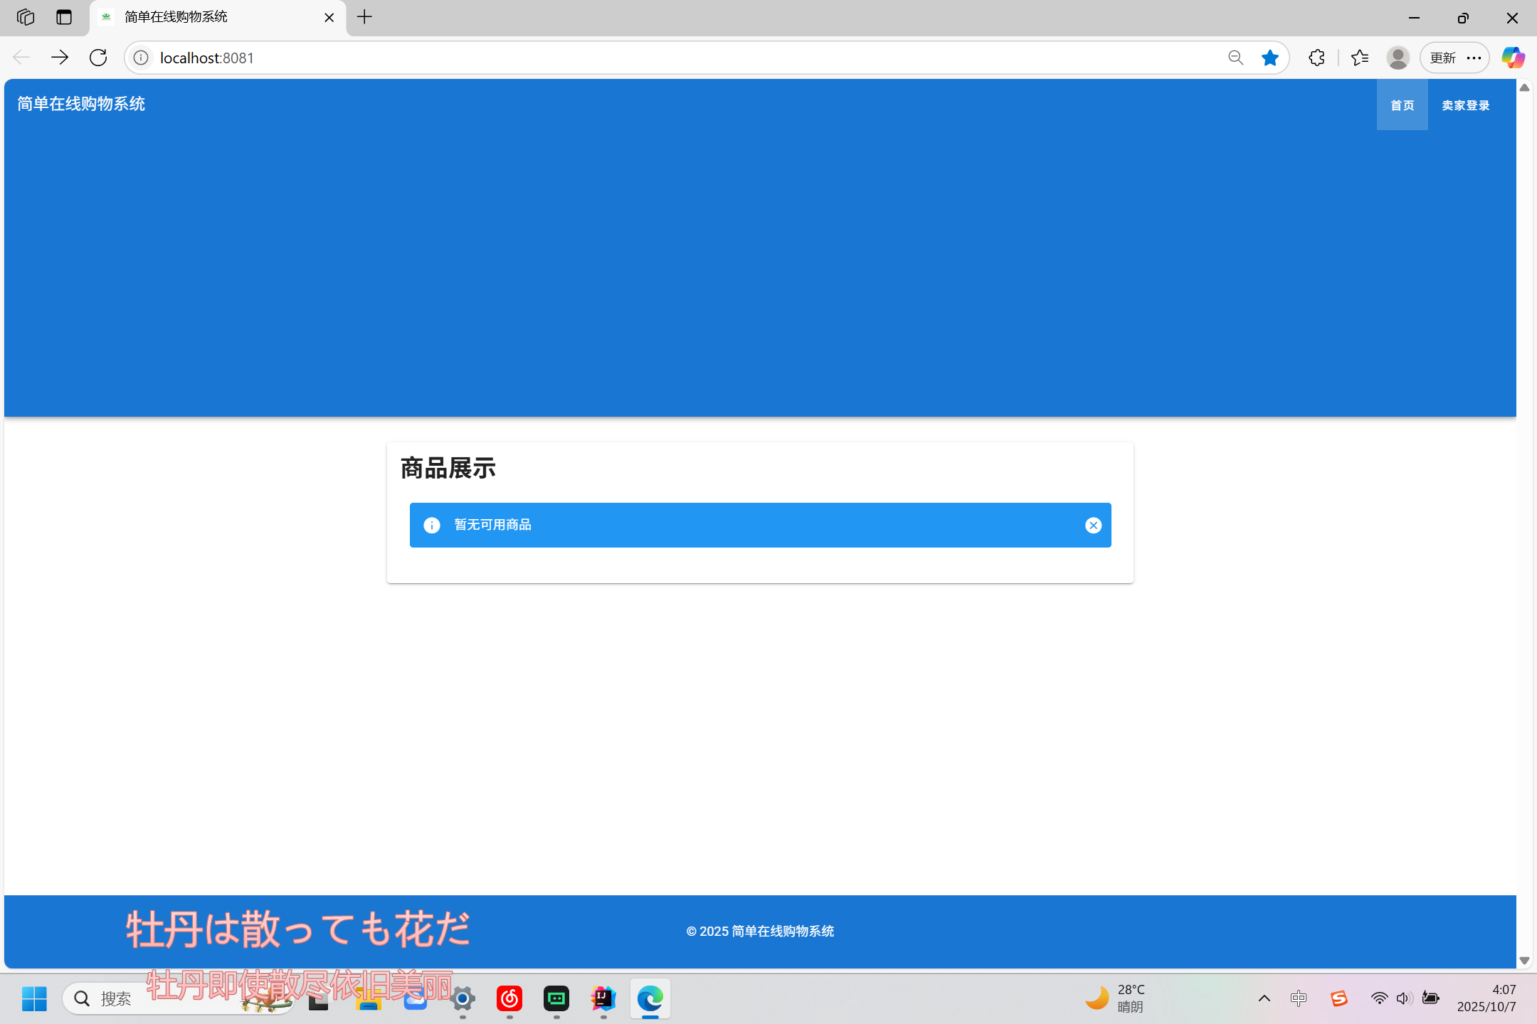
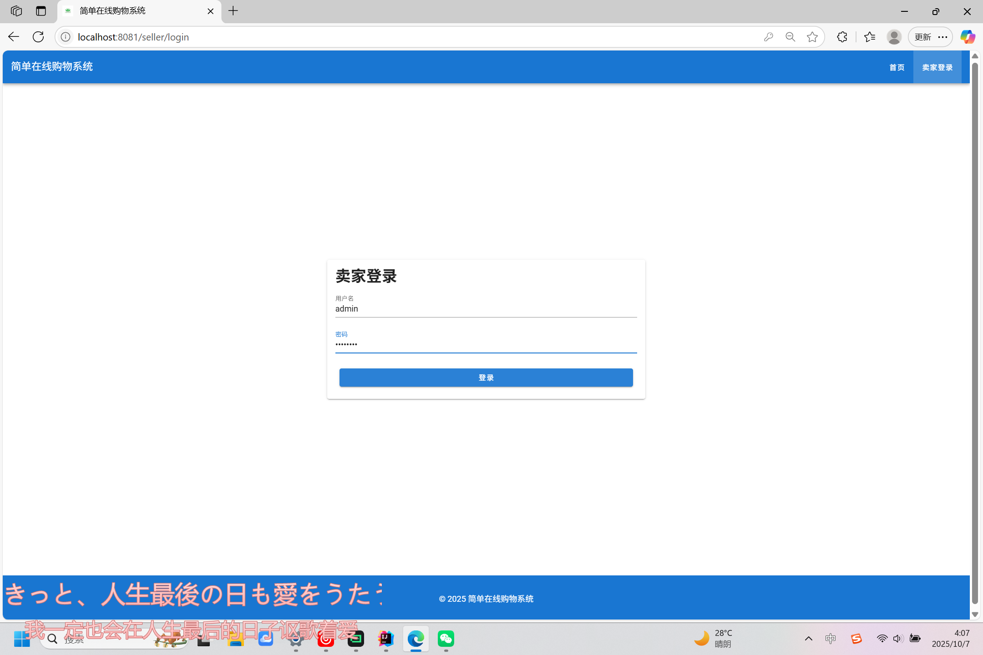
初版系统展示

Slide 6
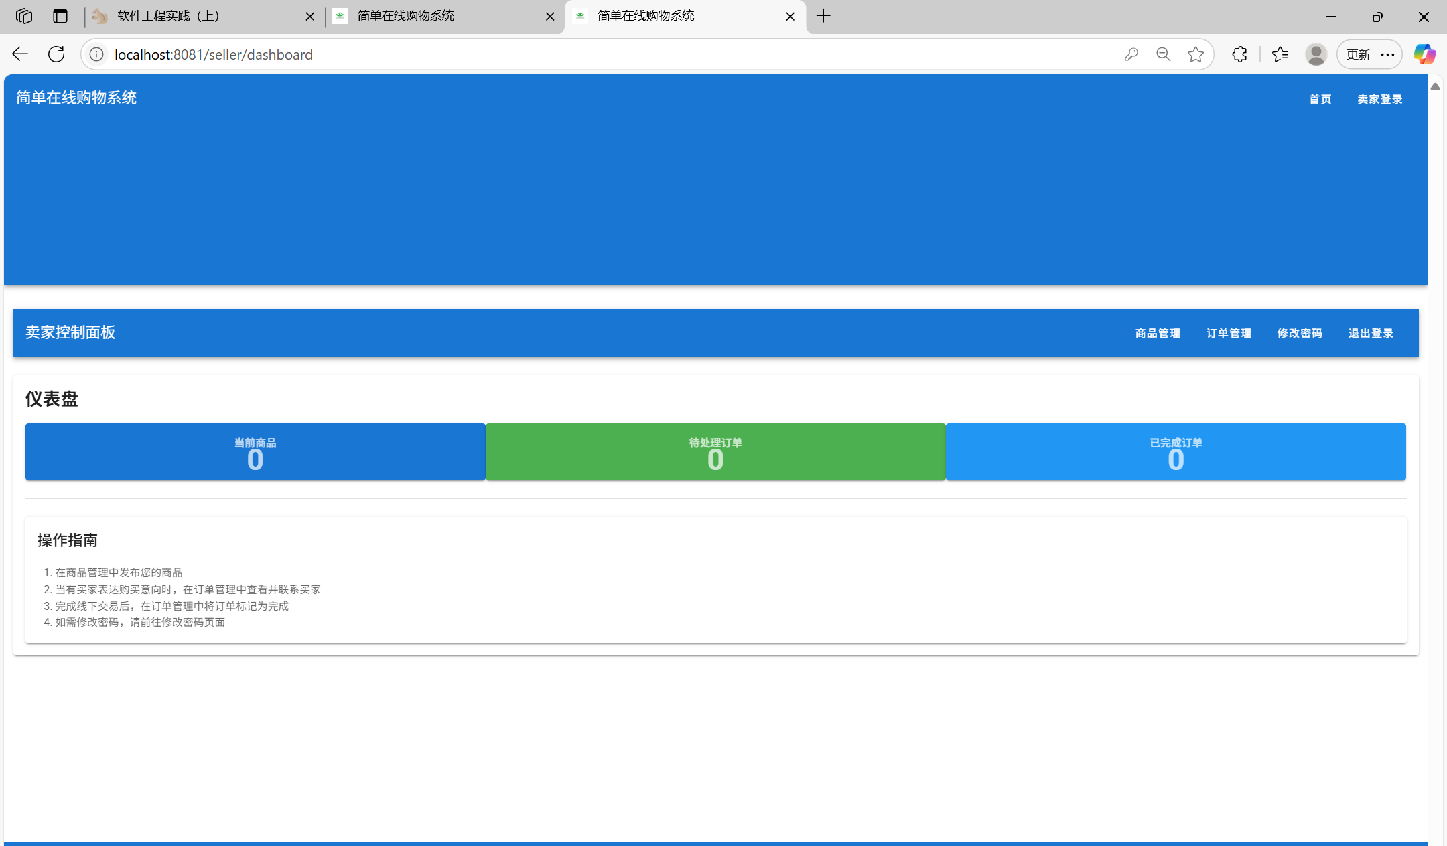
卖家主页

Slide 7
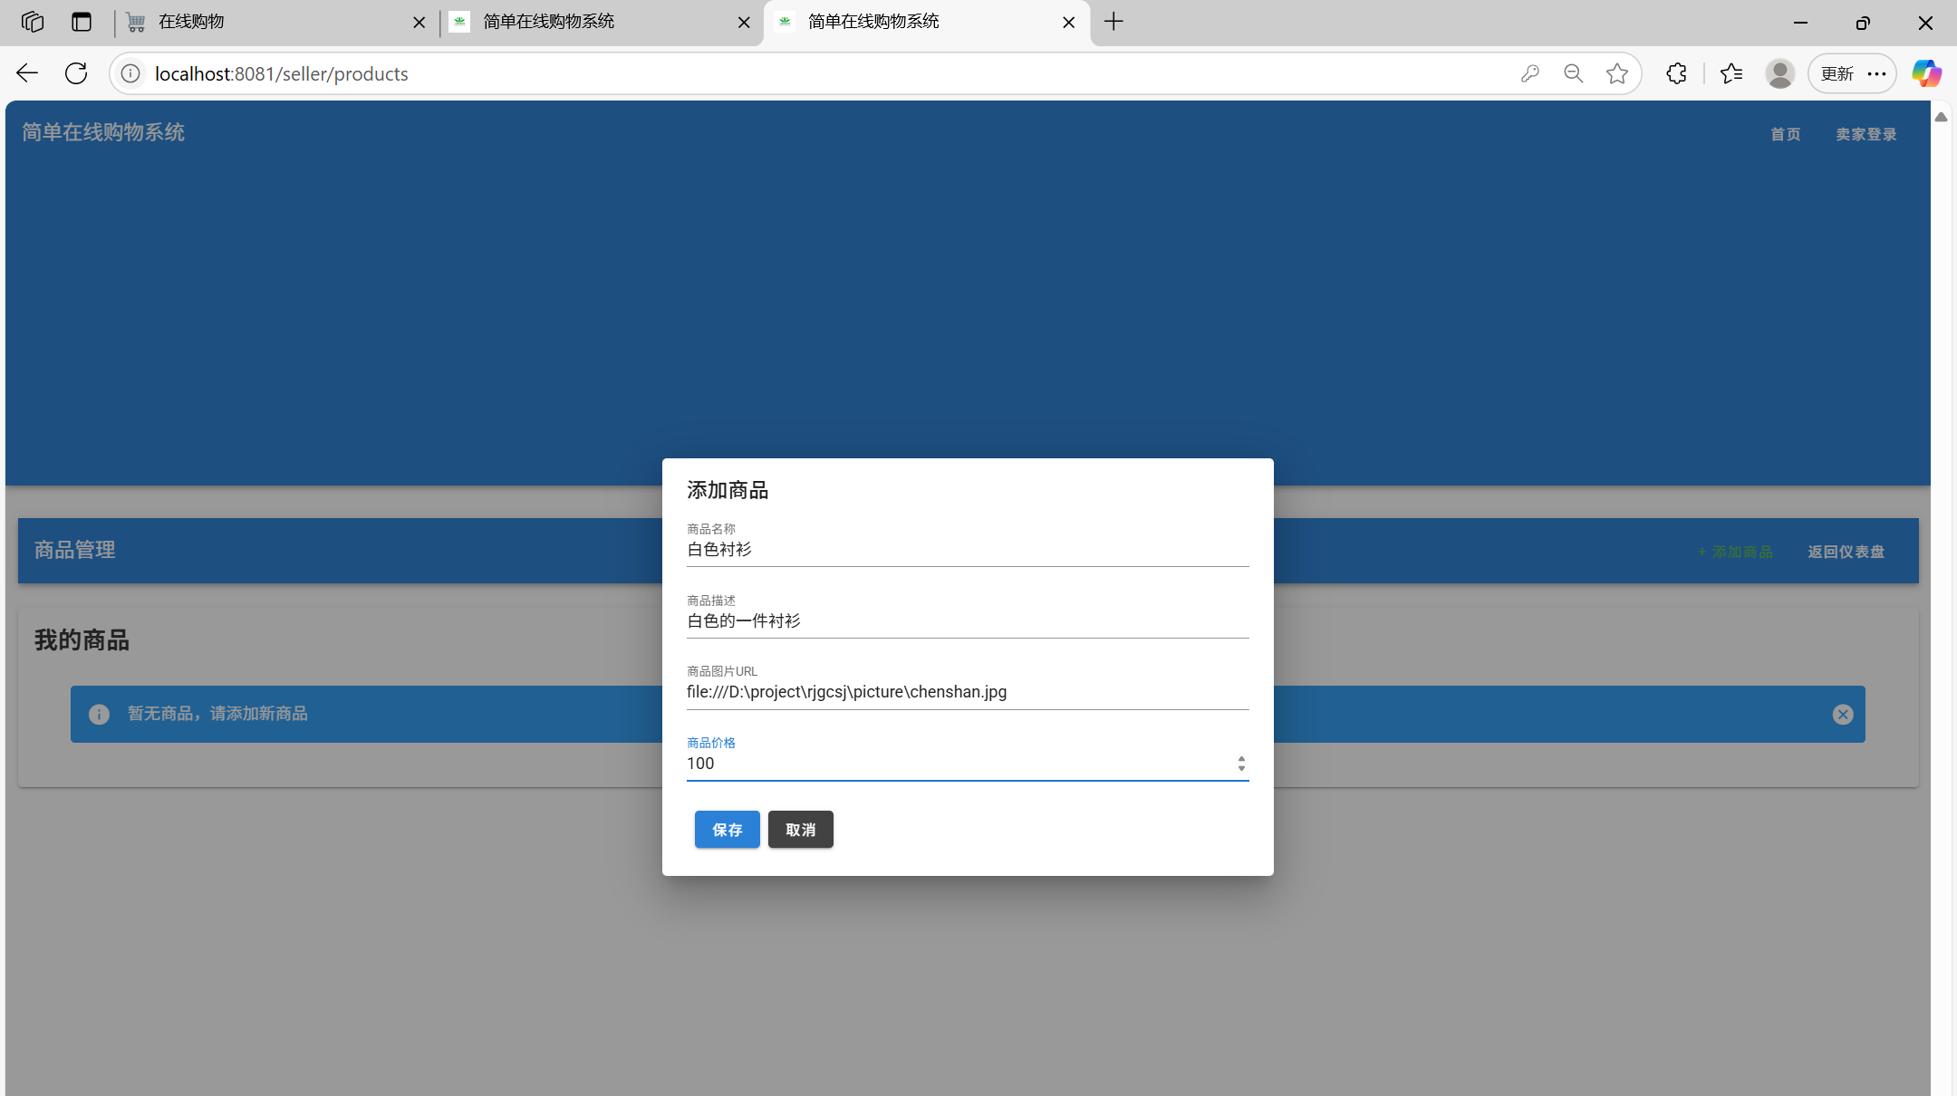
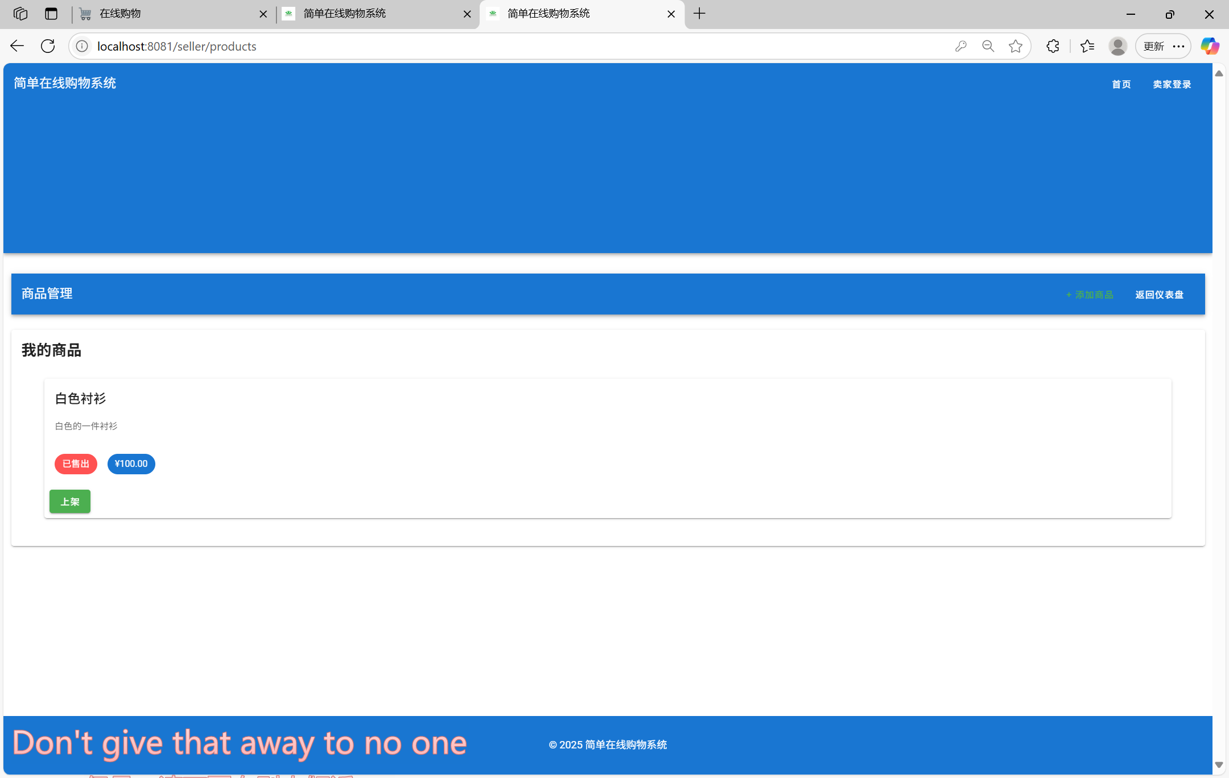
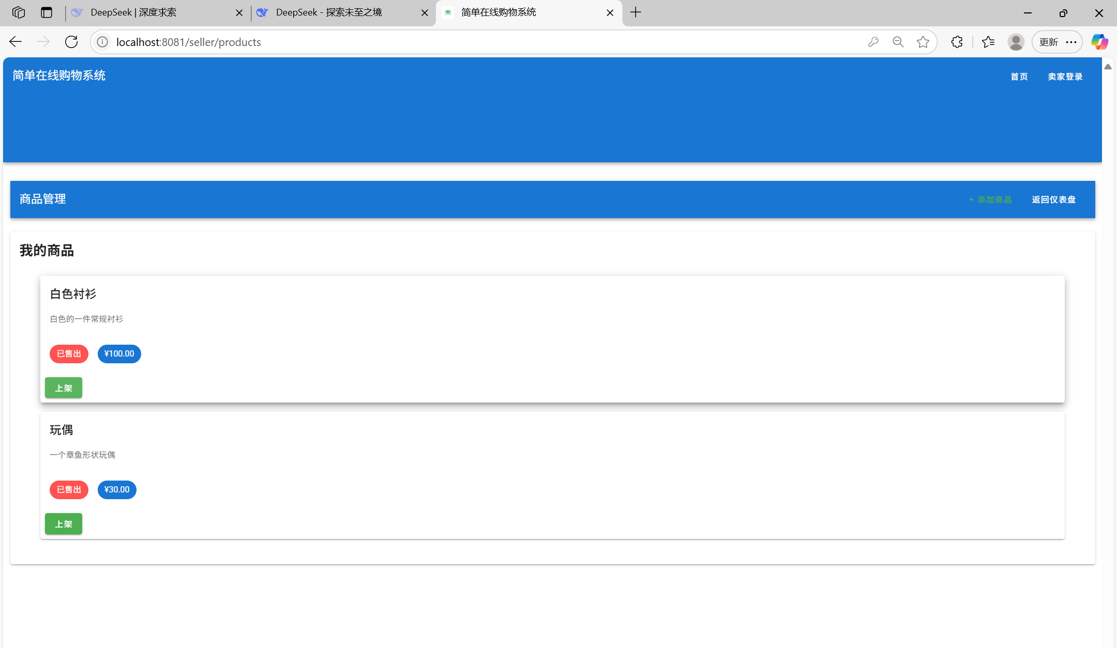
商品添加

Slide 8
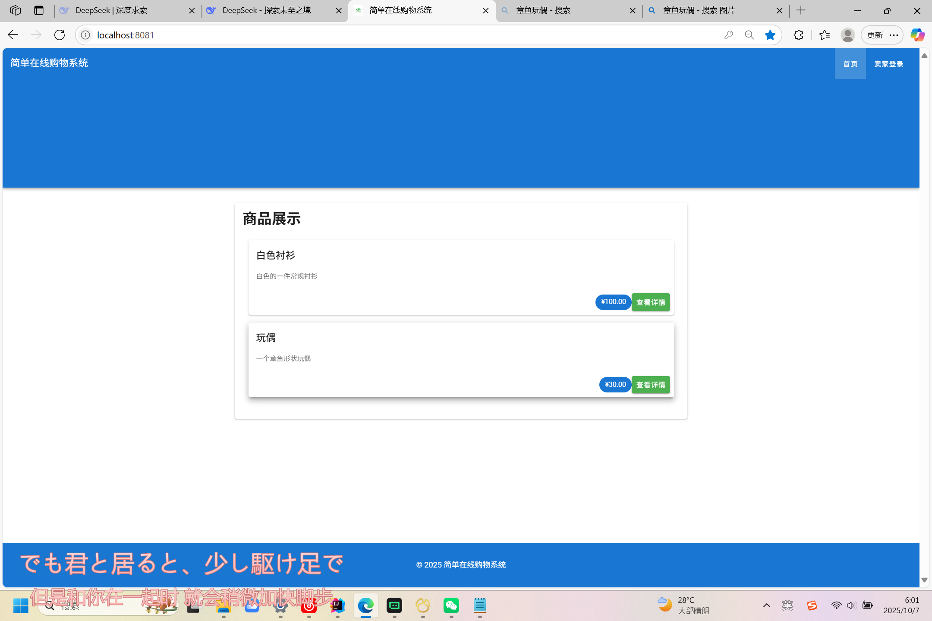
商品上架
点击上架会出现商品已上架

Slide 9
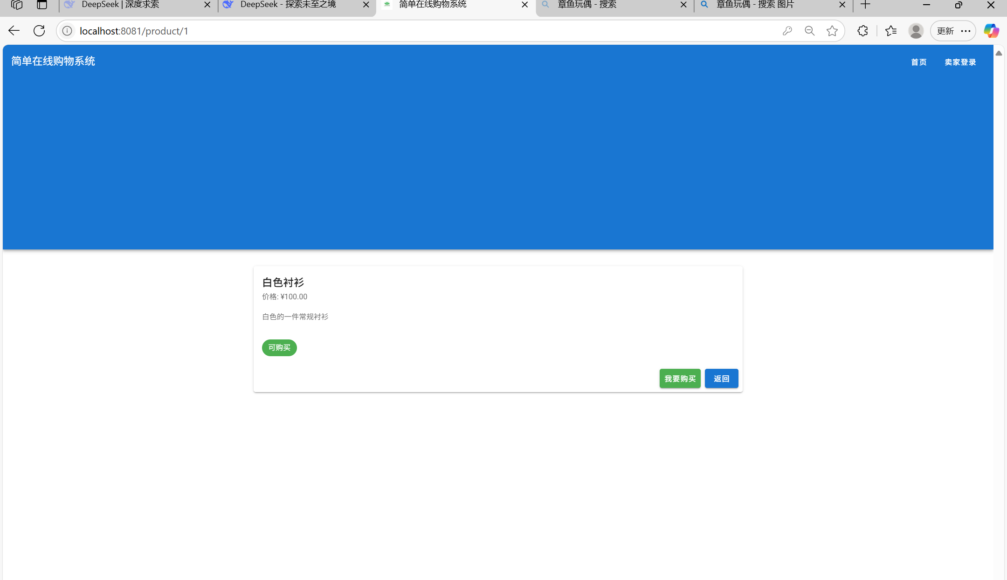
游客状态可以看到的商品展示

Slide 10
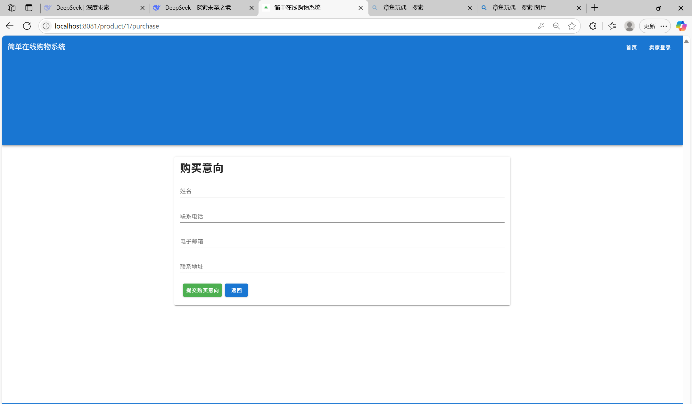
点进详情，有显示可购买绿色，这时候点击我要购买

Slide 11
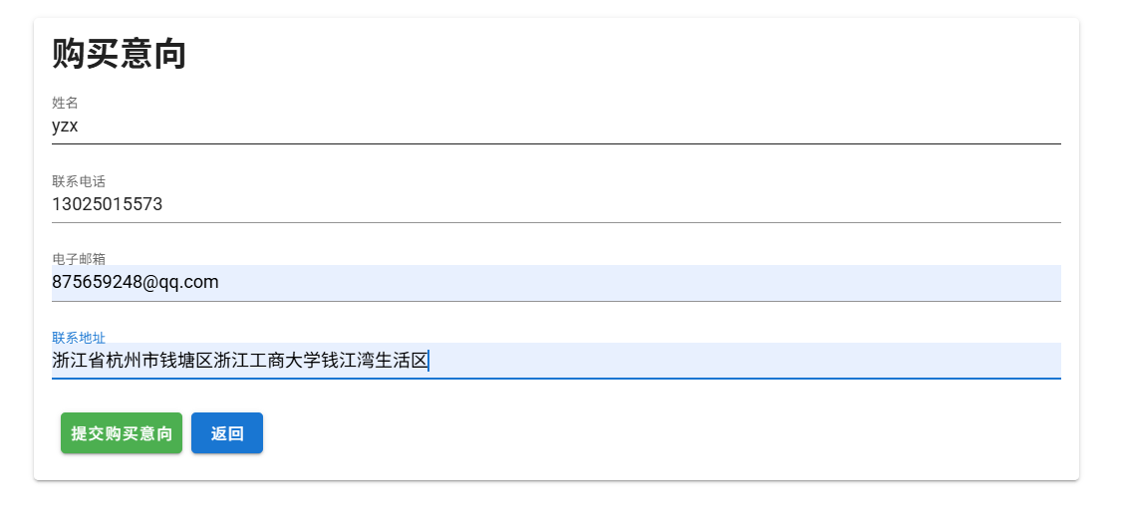
填写购买意向

Slide 12
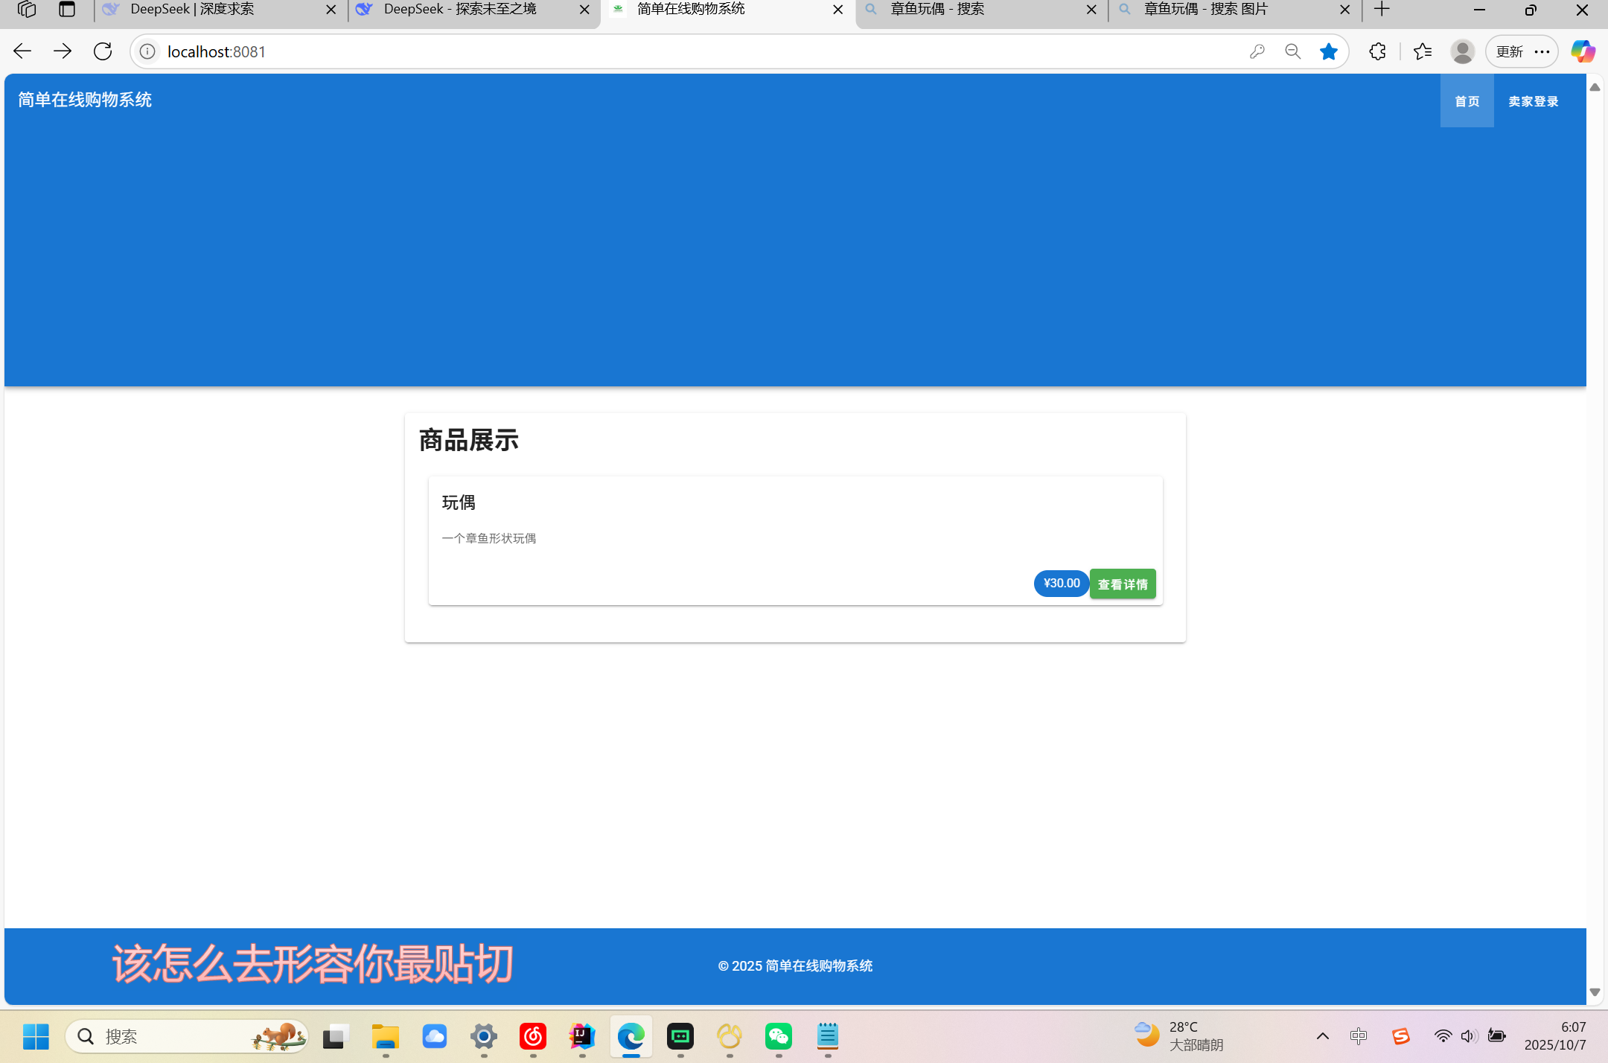
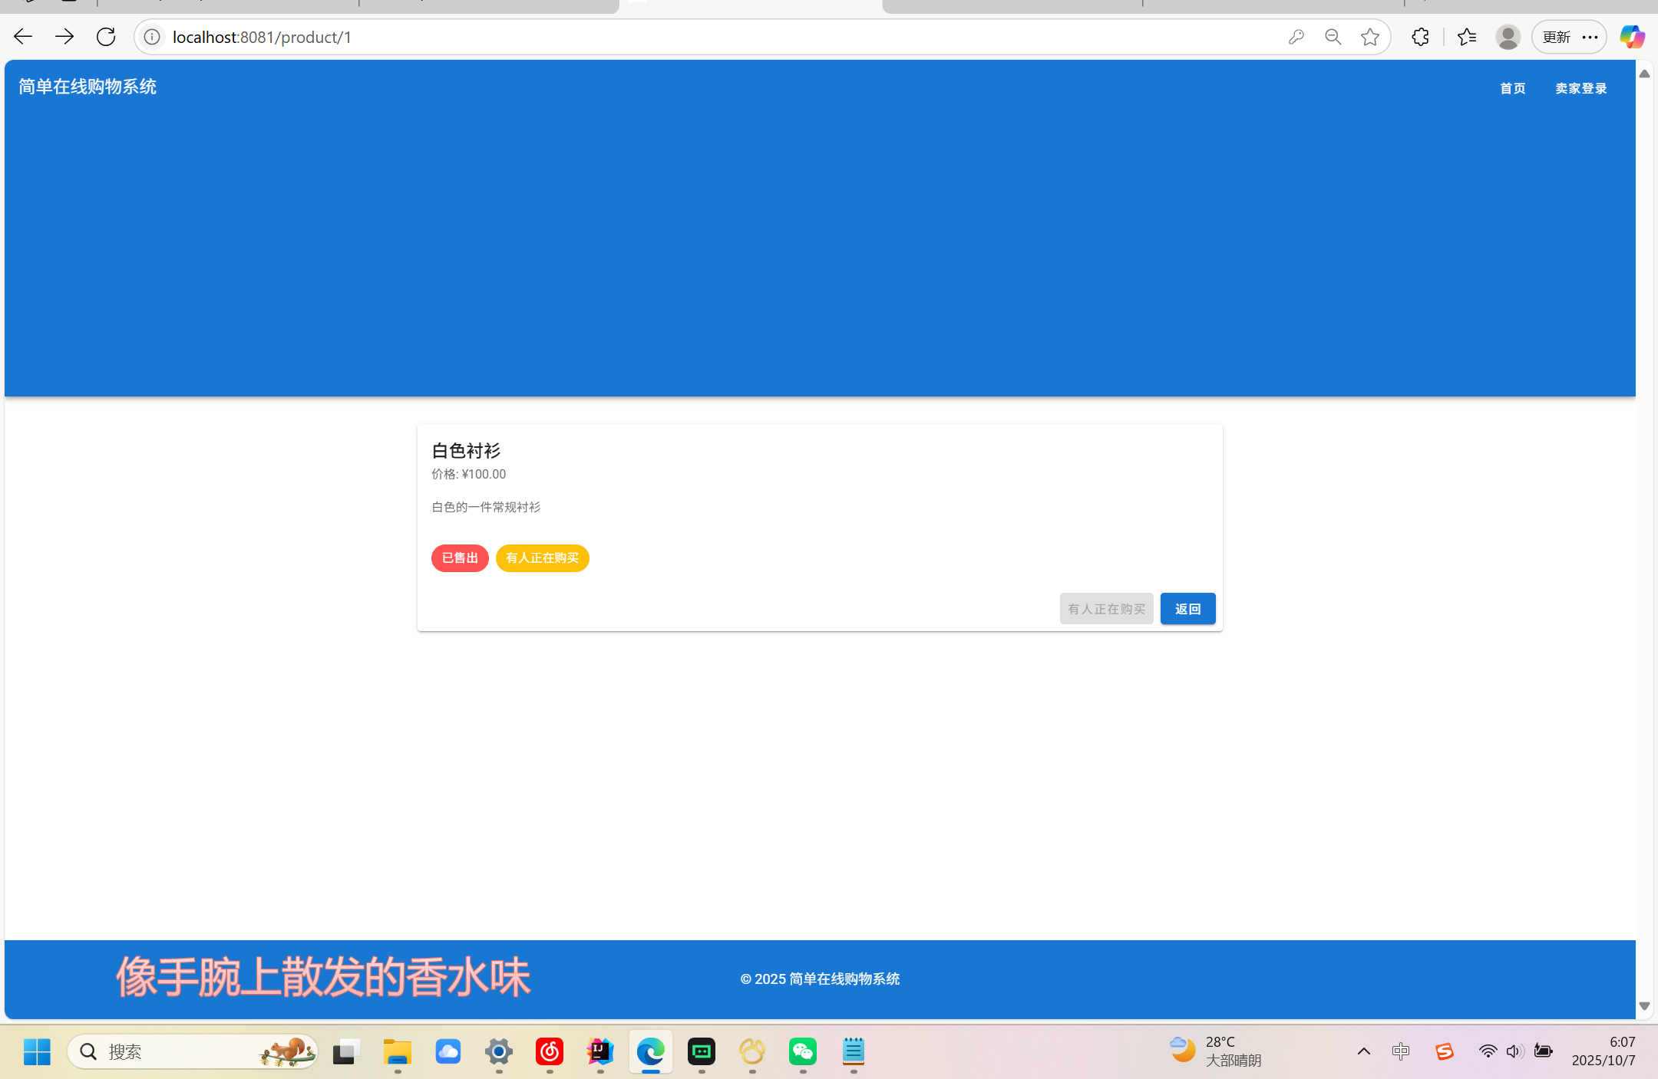
点完提交购买意向后商品会变成已售出
然后就看不到这个商品了

Slide 13
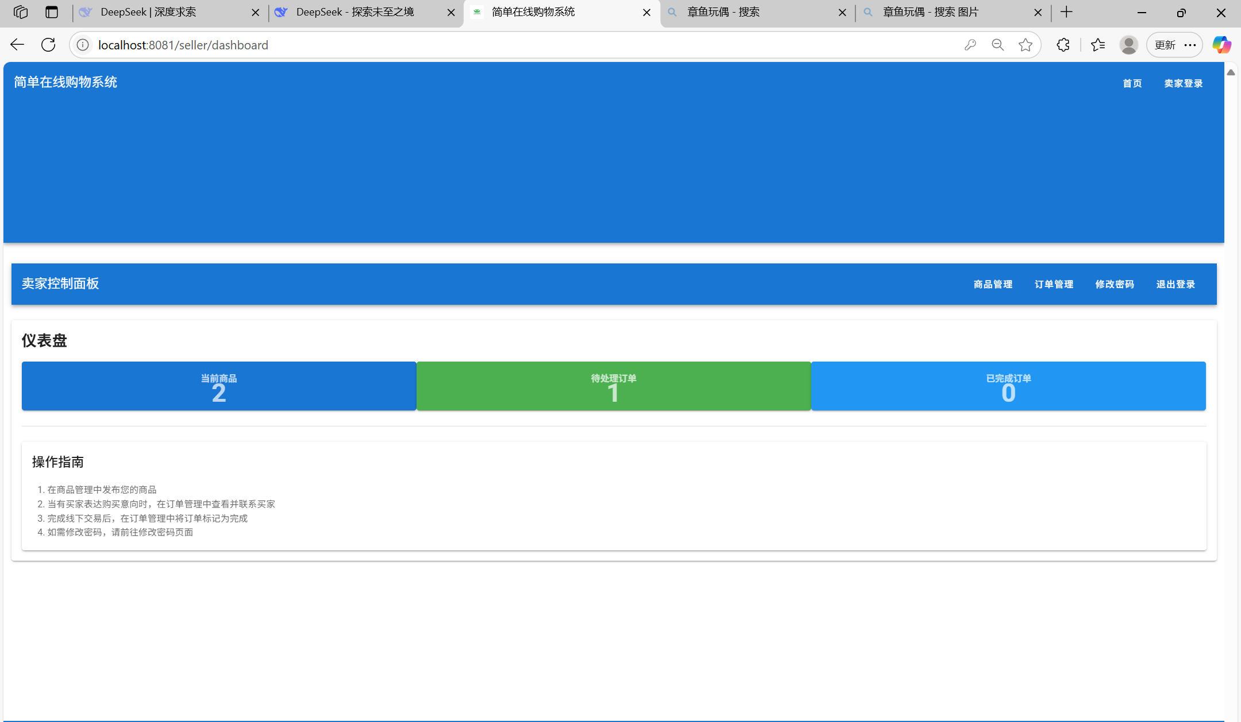
卖家视角

Slide 14
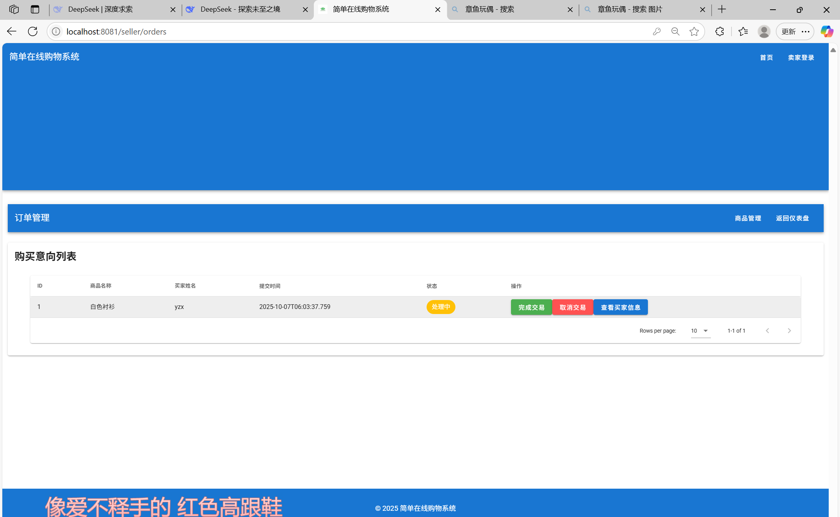
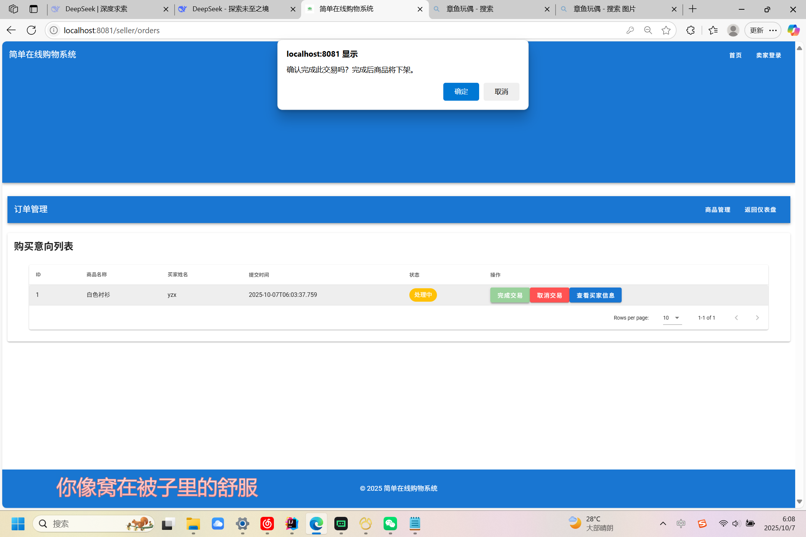
点击完成交易

Slide 15
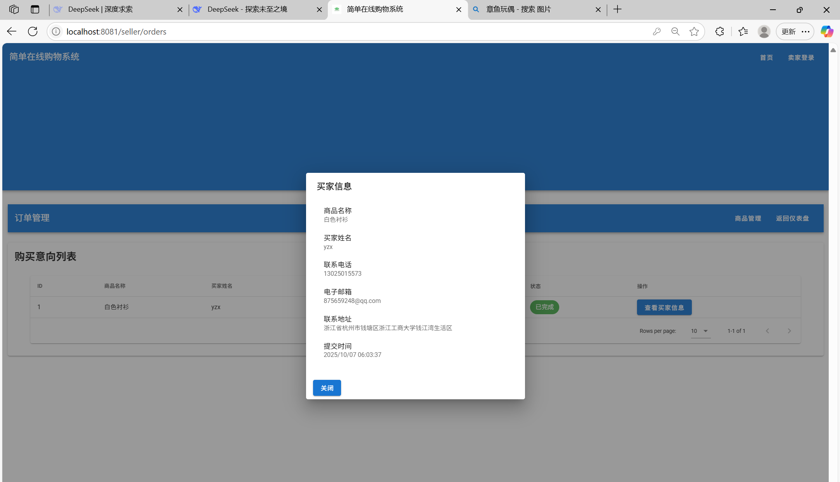
查看买家信息

Slide 16
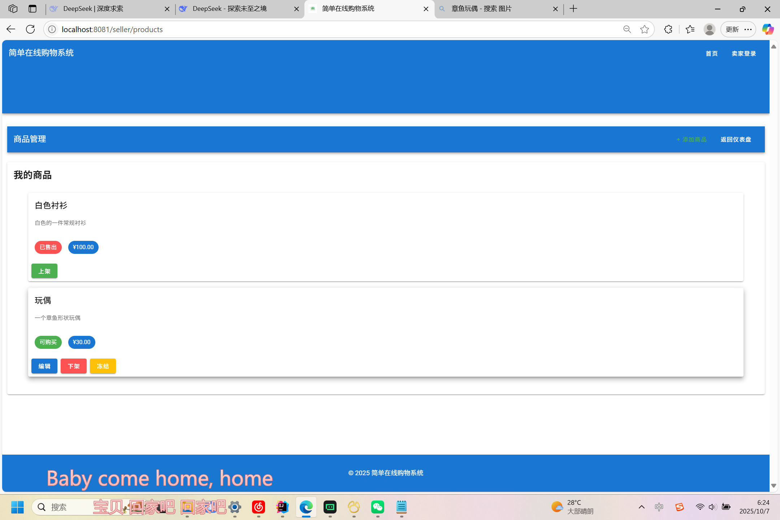
刷新后的商品管理界面，可以选择上架商品，或者是对可购买的商品进行下架冻结等操作

Slide 17
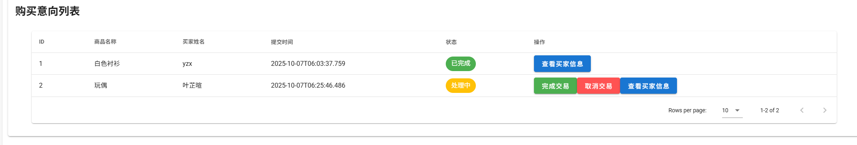
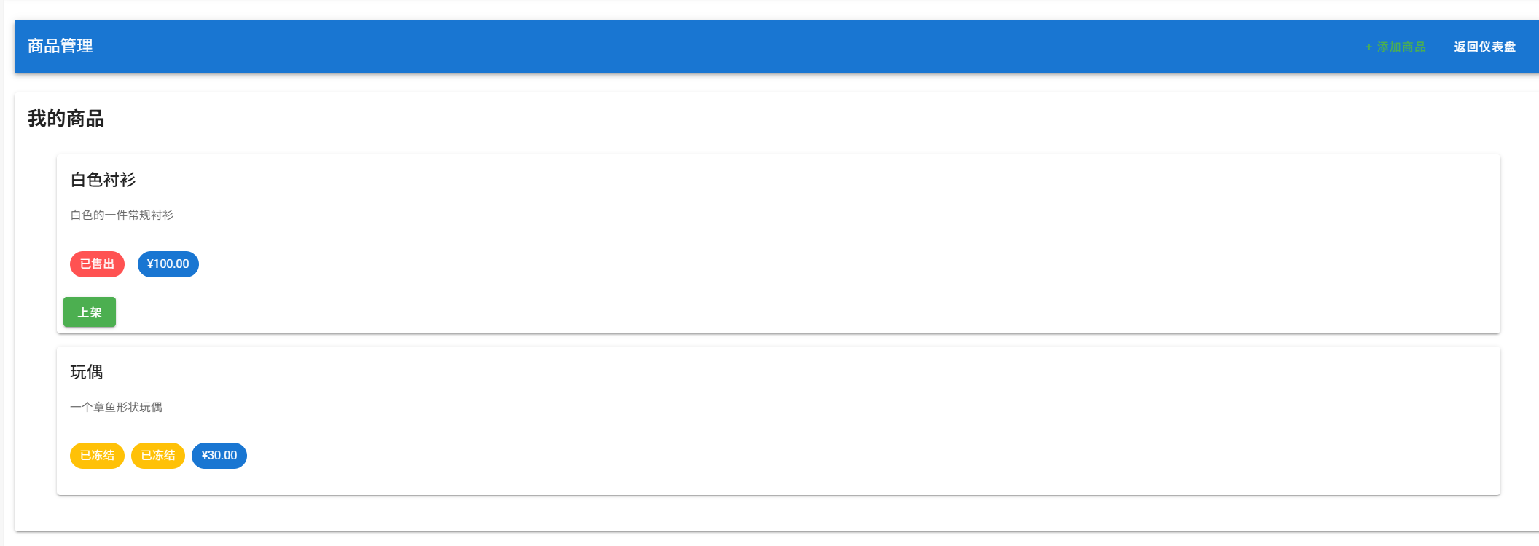
添加新的购买意向，看到商品会自己冻结

Slide 18
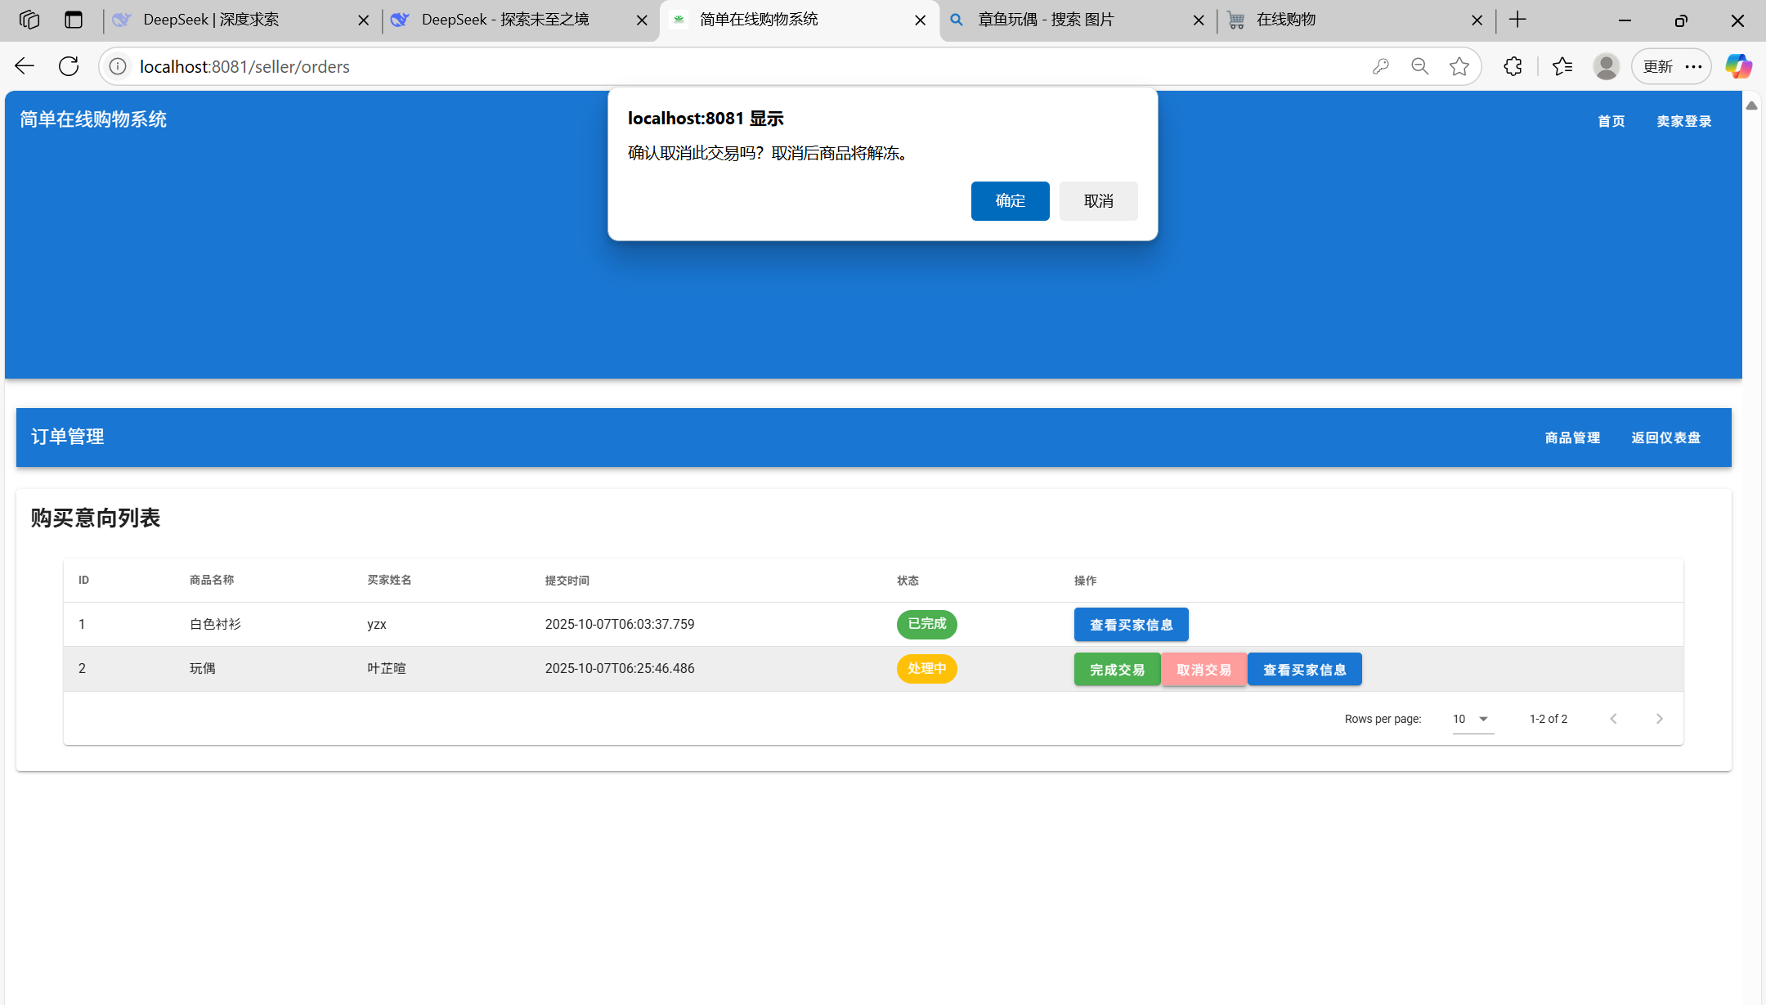
取消交易商品会解冻

Slide 19
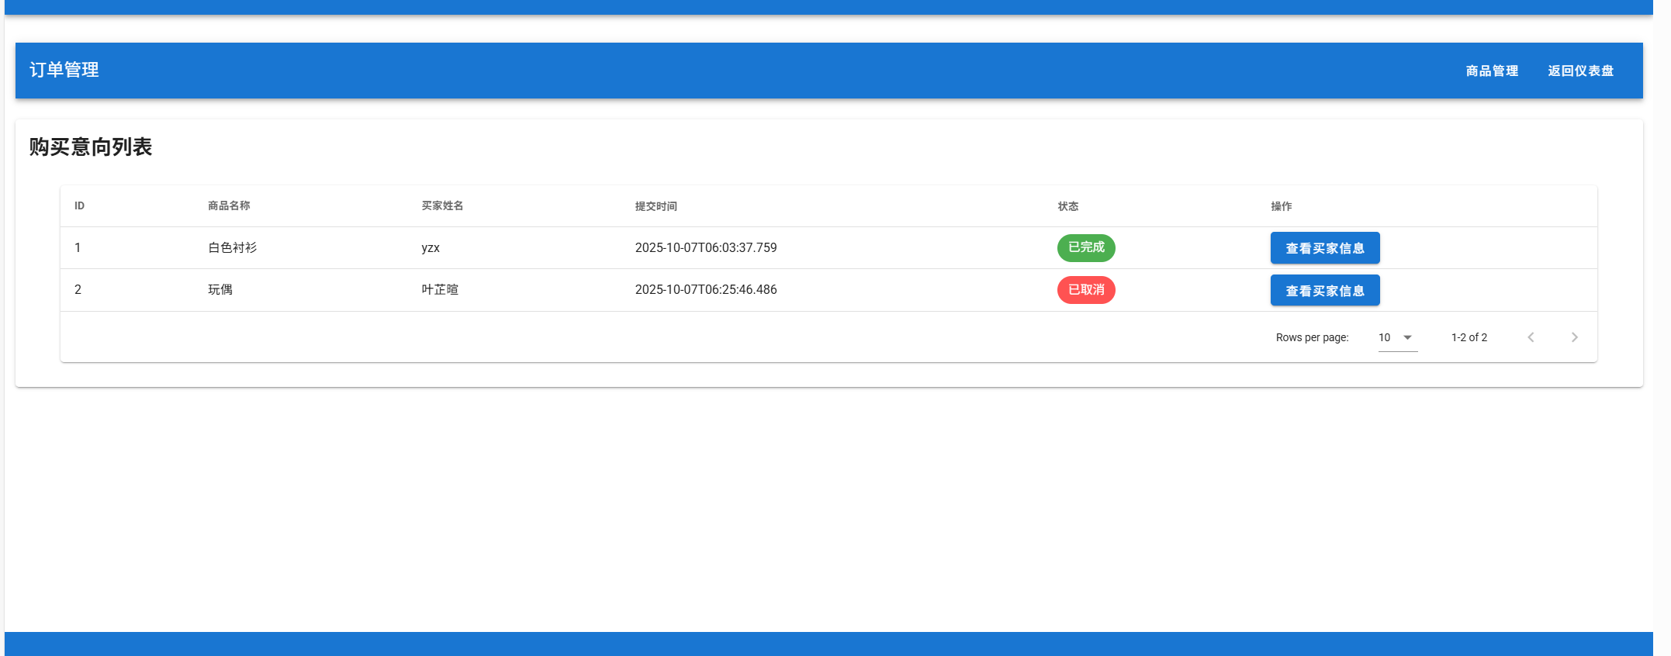
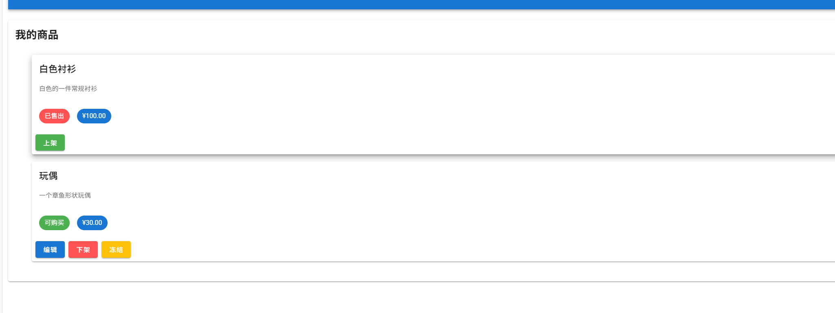
又变成可购买状态

